Slide 1
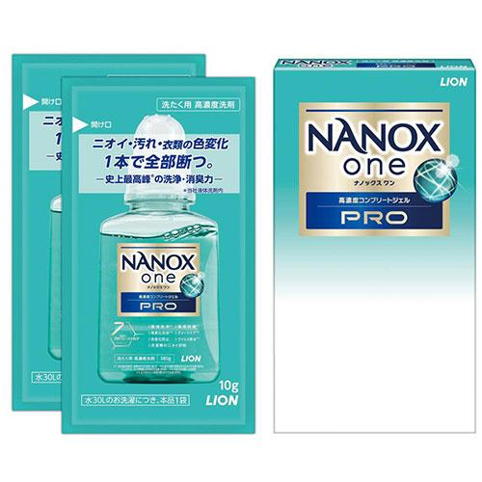
【提案書】
NANOX one PRO 10g×2袋
洗浄力と消臭力が高い上に、黒い衣類も黒いままに、衣類の色を保つ機能を併せ持つ、液体タイプの洗濯用洗剤。お試し用の10g2袋入りのため、無料配布用などにもおすすめです。※こちらの商品は、最小ロット数単位（倍数）のみの承りになります。
特徴
納期
納期スペース
仕様
サイズ : 6.3×1.6×11.3cm
包装 : 化粧箱入り
お見積
お見積りスペース

